Slide 1
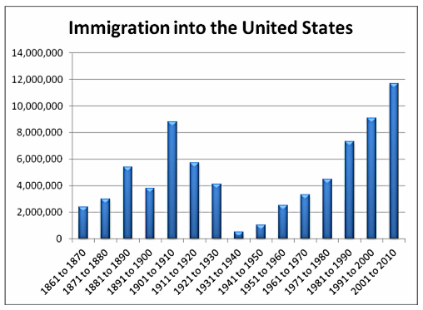
Immigrazione negli usa, 1861-2010

Slide 2
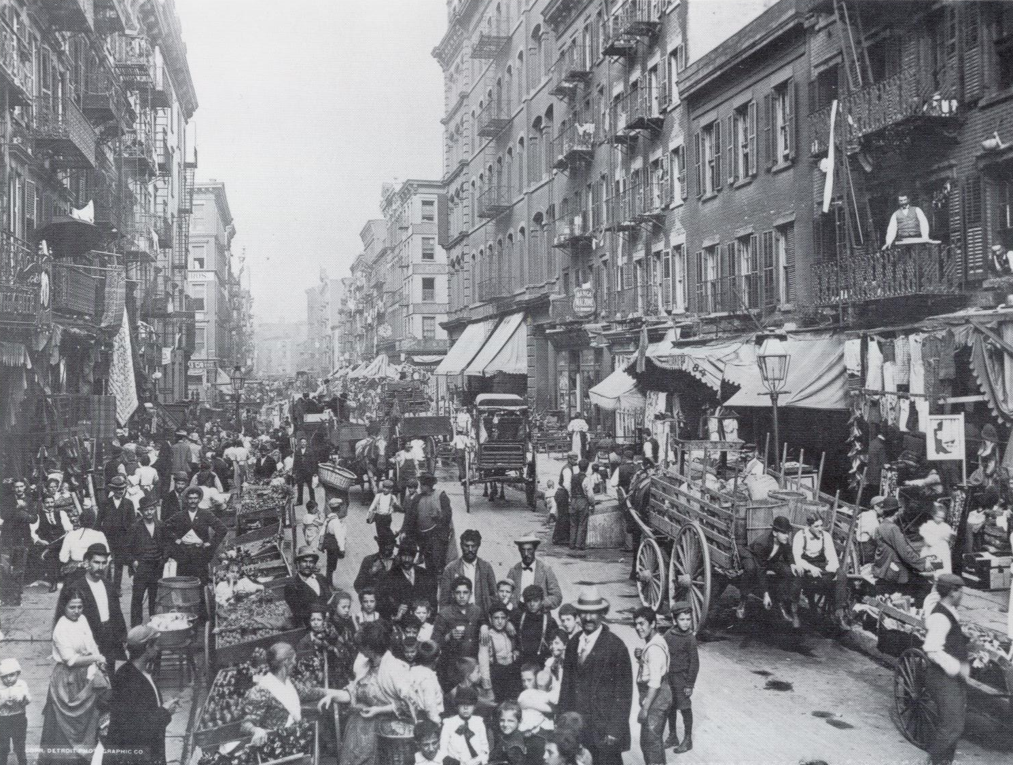
Quartiere di immigrati a new york

Slide 3
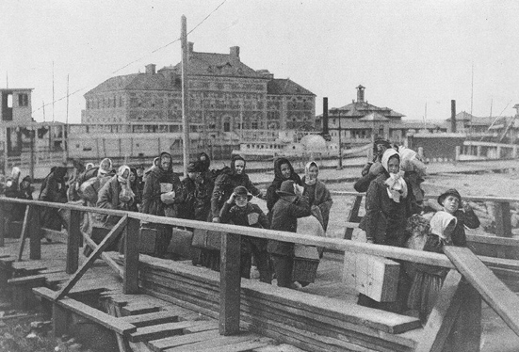
Ellis island, 1902-03

Slide 4
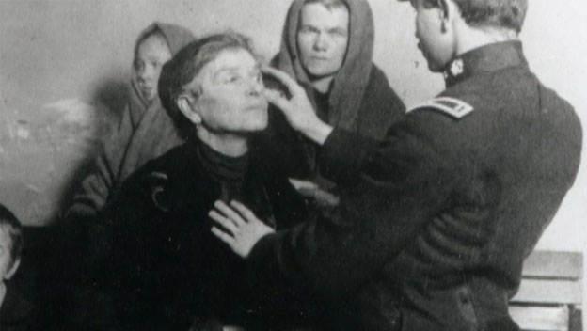
Un’ispezione a ellis island

Slide 5
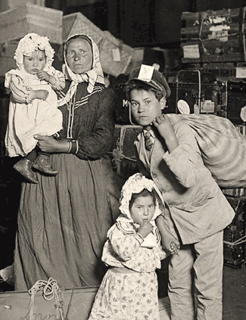
Famiglia di immigrati italiani

Slide 6
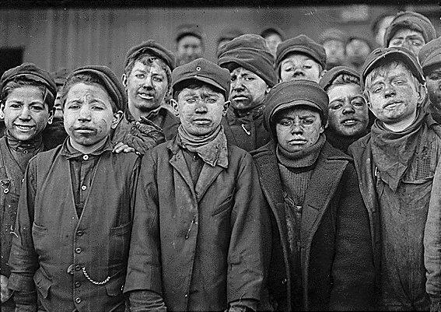
Bambini-lavoratori immigrati

Slide 7
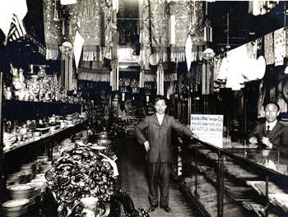
Chinese goods importer

Slide 8
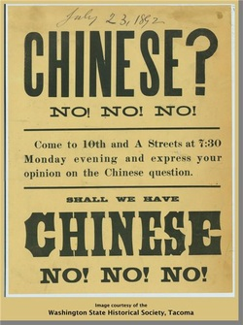
Chinese? No!

